Slide 1
Развивающая предметно пространственная среда
Муниципальное автономное дошкольное образовательное учреждение
детский сад №3 «Светлячок»
Младшая группа
«Лучики»
Воспитатели: Н.В.Артюшевская
И.А.Мезенцева
Кировград 2020г.

Slide 2
Организация развивающей предметно пространственной среды в нашей группе построена таким образом, чтобы дать возможность наиболее эффективно развивать индивидуальность каждого ребёнка с учётом его возраста, особенностей и интересов. В группе созданы условия для взаимодействия детей с воспитателем и друг с другом. Групповое пространство разделено на центры развития с учётом следующих принципов: трансформируемость, вариативность, доступность, безопасность, полифункциональность.

Slide 3
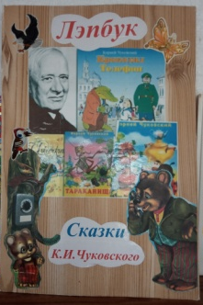
Центр книги
В центре книги находится художественная литература соответственно возрасту и тематике.
Тематическая подборка детской художественной литературы:
книги в твердом переплете ;
книжки - малышки ;
книги для чтения взрослыми детям;
потешки, прибаутки ;
стихи для детей А. Барто; М. И.Маршака и других авторов ;
русские народные сказки краткого содержания.

Slide 4
Экологический центр
При создании экологического центра учитывались общие требования соответствующие возрастным особенностям детей.
Центр в себе содержит:
календарь природы и погоды;
макеты овощей и фруктов; природный материал в контейнерах (каштаны, жёлуди, шишки, сухие листья);
дидактические игры природоведческого содержания, соответствующие возрасту детей («Кто это?», «Найди и назови», «Сложи картинку»);
предметные картинки с изображением животных , растений, явлений природы (котик, ёлочка, солнышко);
инструменты для ухода за растениями, лейки, губки для вытирания пыли с листьев, которыми пользуется воспитатель, по возможности привлекая к труду детей.
муляжи животных, насекомых,
пресмыкающихся.

Slide 5
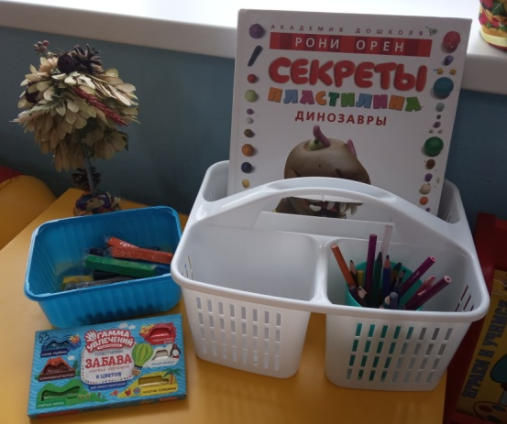
Изобразительный центр
Изобразительная деятельность, включающая рисование, лепку и аппликацию, является едва ли не самым интересным видом деятельности детей дошкольного возраста.
В нашем центре имеются : восковые и акварельные мелки, цветной мел, фломастеры, гуашевые и акварельные краски, кисти, баночки для воды, цветные карандаши, пластилин, салфетки, поролон, печатки, тесто, трафареты, цветная бумага, образцы декоративно - прикладного искусства, иллюстрации и альбомы, небольшие скульптуры, все это позволяет проводить образовательную деятельность как со всей группой в целом, так и индивидуально с каждым ребенком.

Slide 6
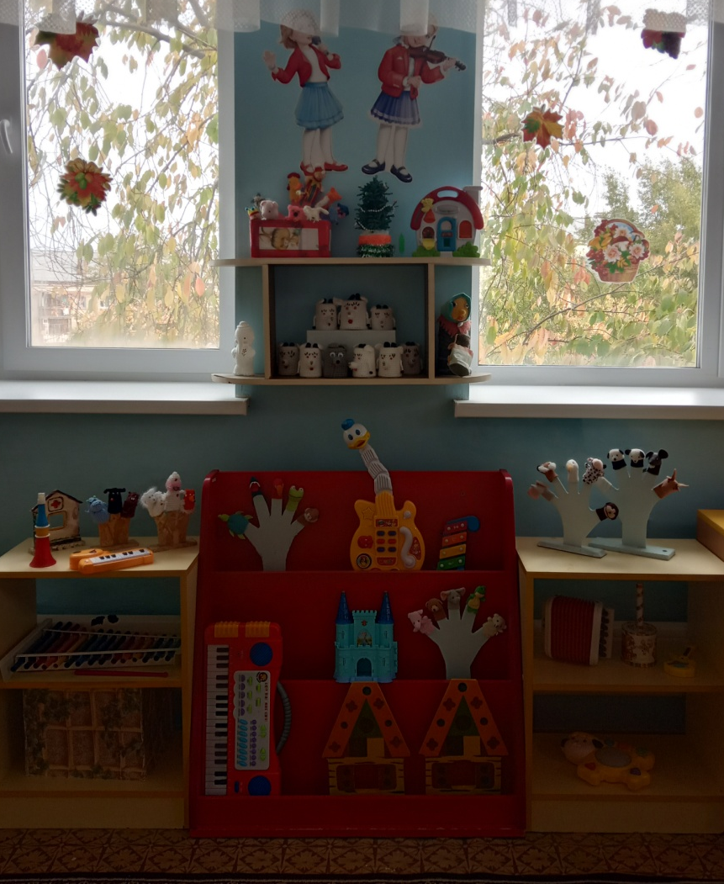
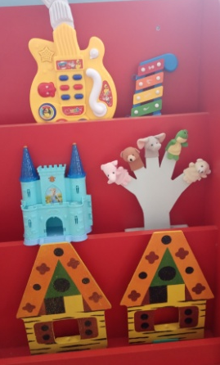
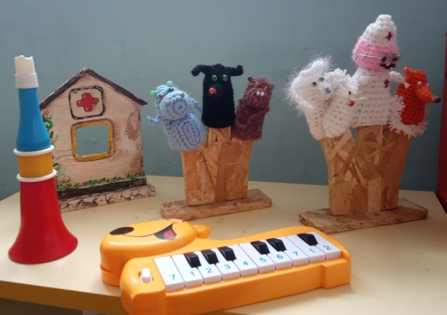
Центр театра и музыки
В центре театра и музыки, мы старались создать все условия для развития самостоятельной творческой активности детей в группе.
Центр представлен различного вида театрами (кукольный, баночковый, настольный, пальчиковый). Здесь размещены маски, атрибуты для разыгрывания сказок, элементы костюмов для персонажей. Так же в центре размещены детские музыкальные инструменты (ложки, погремушки, бубны, барабаны и т. д., которые используются детьми в свободной деятельности.

Slide 7
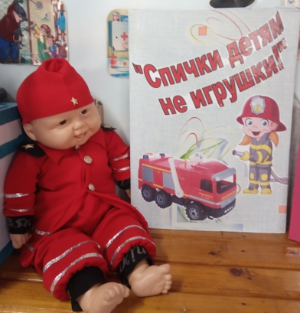
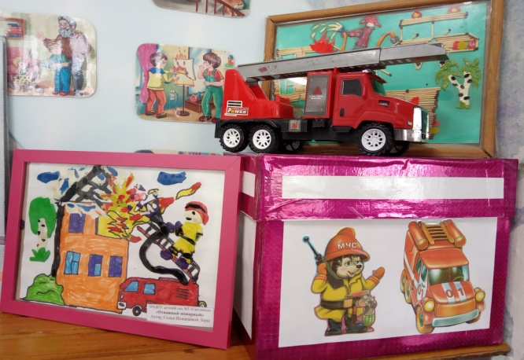
Центр безопасности
Снижение детского дорожно-транспортного травматизма превратилось в задачу государственного масштаба. Для этого мы в нашей группе создали и оформили центр безопасности.
Раз за разом, играя и рассматривая материалы центра дети моделируют и формируют для себя модель поведения на улице, запоминают правила и знаки дорожного движения а так же дети в лёгкой и доступной для себя игровой форме приобщаются к важным вопросам безопасности и жизнеобеспечения дошкольников.

Slide 8
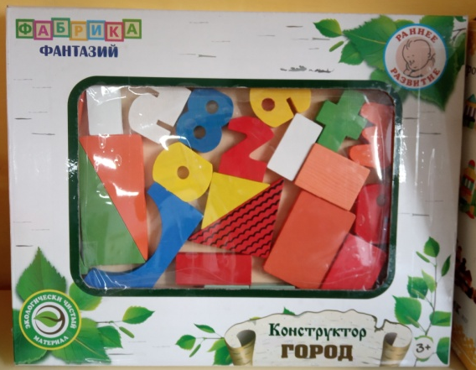
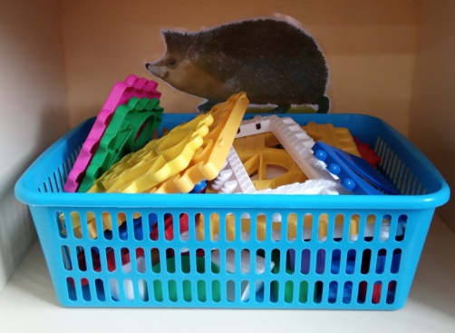
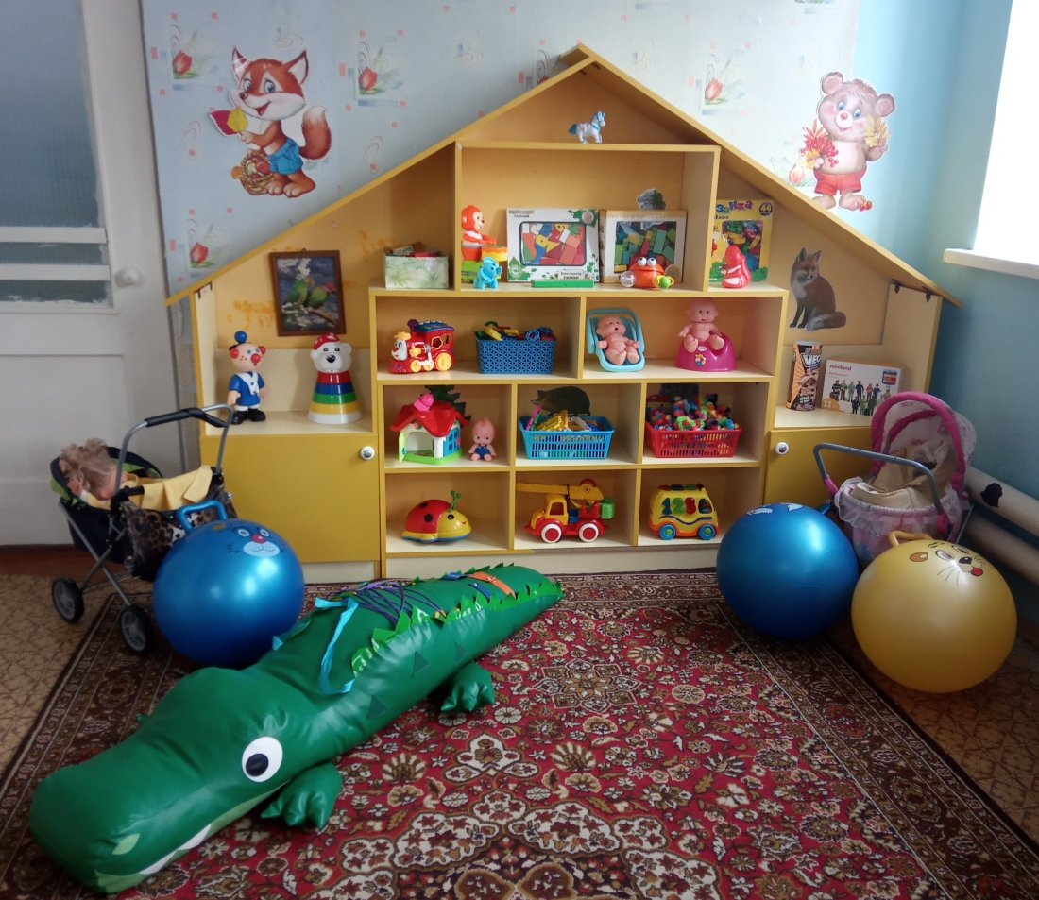
Игровой центр
Организация игрового центра в нашей группе построена таким образом, чтобы дать возможность наиболее эффективно развивать индивидуальность каждого ребёнка с учётом его возраста, особенностей и интересов. В центре созданы условия для развития физических, конструктивных, коммуникативных качеств и способностей. Здесь дети выбирают игры по своим интересам, учатся общаться и подчиняться игровым правилам.

Slide 9
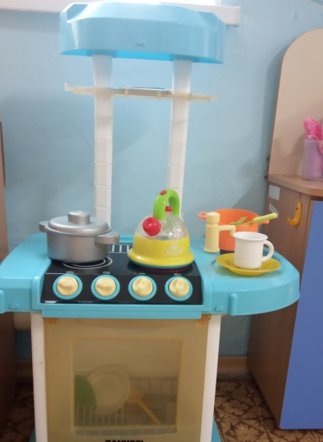
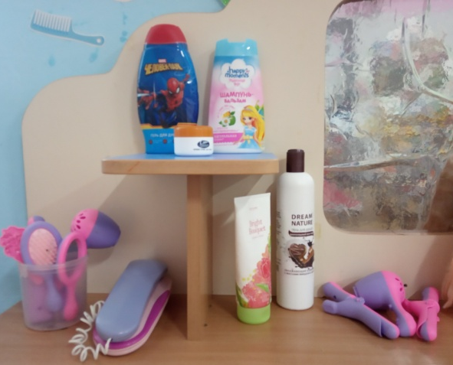
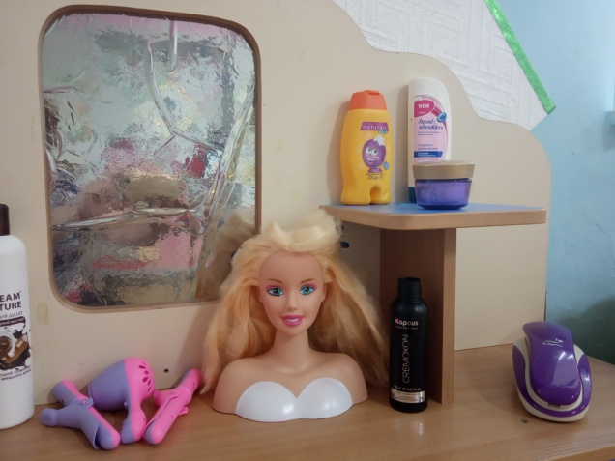
Цент сюжетно ролевых игр
Для своевременного развития игры в группе мы создали центр сюжетно ролевых игр, оборудовали игровую зону детской мебелью, внесли различные атрибуты, в том числе атрибуты копии и их заместители, которые помогут ребёнку использовать накопленный опыт в мире игры. В данном центре дети могут начать знакомиться с профессиями: повар, шеф – повар, официант, стилист, визажист, косметолог.

